Slide 1
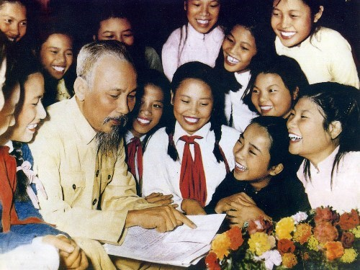
Thơ “ Bác thăm nhà cháu “

Slide 2
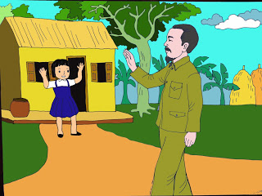
Hôm nào Bác đến thăm nhà
Cháu vui, vui cả lá hoa ngoài vườn

Slide 3
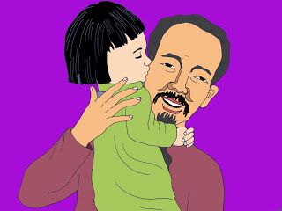
Bác xoa đầu cháu Bác hôn
Bác thương em cháu xúc cơm vụng về

Slide 4
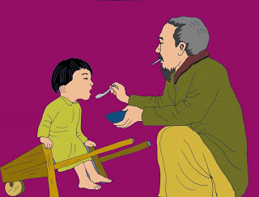
Bác ngồi ngay ở bên hè
Bón cho em cháu những thìa cơm ngon..

Slide 5
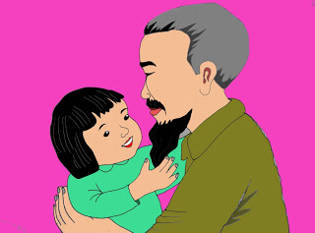
Bé em mắt sáng xoe tròn
Vươn mình tay nhẹ xoa chòm râu thưa
Bác cười Bác nói hiền hòa
Nâng bàn tay nhỏ nõn nà búp tơ

Slide 6
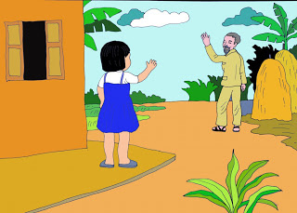
Bác về cháu đứng ngẩn ngơ
Má thơm nhắc mãi Bác Hồ vừa hôn.

